Slide 1


Школа пациента «Отказ от курения»
«Занятие 1»

Slide 2
Вводная часть
Табакокурение – вдыхание дыма тлеющего табака (ферментированных и высушенных листьев табака) в виде курения папирос, сигарет, сигар, курительных трубок или кальяна. В последние годы получили распространение электронные средства доставки никотина (ЭСДН) в виде электронных сигарет, вэйпов, айкос, при употреблении которых курильщик вдыхает пары продуктов, содержащих табак, никотин, ароматизаторы.
По данным ВОЗ, в настоящий момент на 7,5 млрд населения Земли приходится примерно 1 млрд курильщиков.

Slide 3
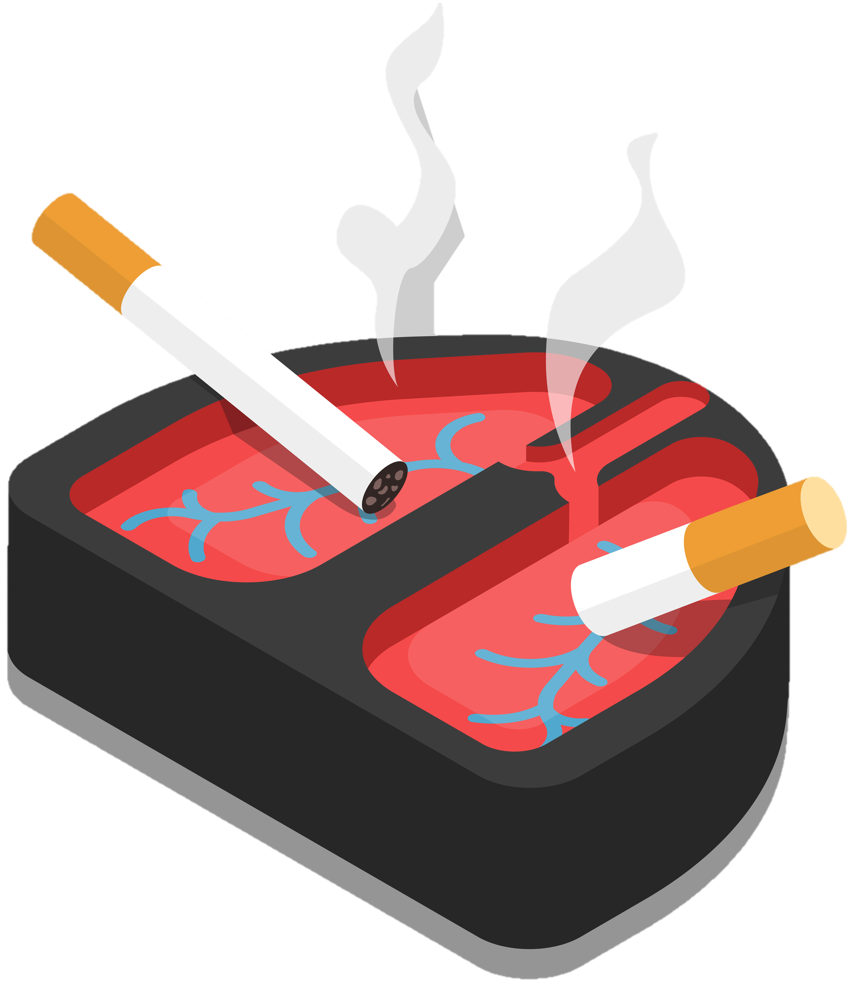
Актуальность
Курение вносит наибольший вклад в заболеваемость и смертность от основных неинфекционных заболеваний (НИЗ), которые являются основными причинами преждевременной смертности трудоспособного населения. От причин, связанных с курением, в России каждый год умирает до полумиллиона человек. Неинфекционные заболевания, обусловленные курением, составляют 65% в структуре общей смертности населения России. Доказано, что курение «вырывает» от 19 до 23 лет из жизни человека.
Вред от курения доказан много лет назад. Горящая сигарета является как бы уникальной химической фабрикой, продуцирующей более 4 тыс. различных соединений, в том числе 60 канцерогенных веществ.

Slide 4
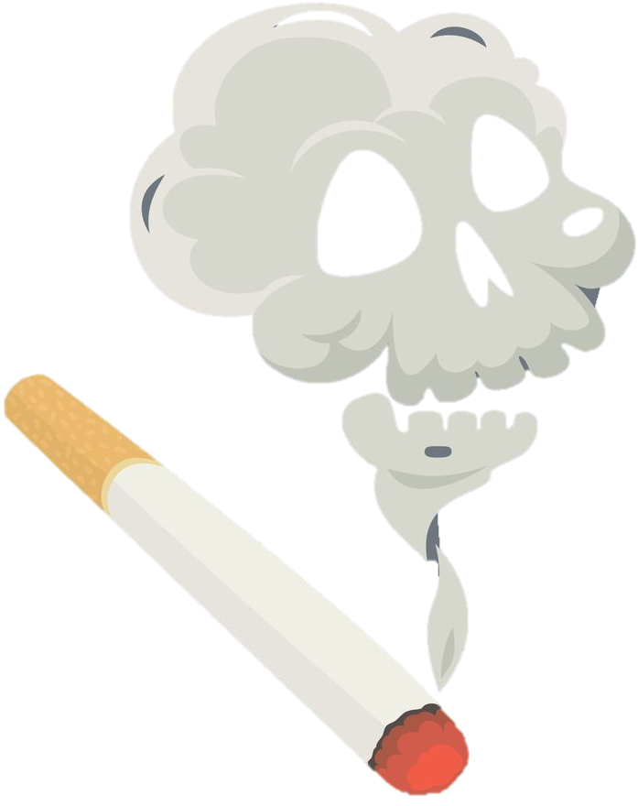
Что же представляет из себя табачный дым?
При курении сигареты (сигары, папиросы, ЭДСН) образуются два потока дыма: основной и побочный.
Основной поток образуется в горящем конусе сигареты и в горячих зонах во время глубокого вдоха (затяжки), он проходит через всю сигарету и попадает в дыхательные пути.
Побочный поток образуется между затяжками и выделяется из обугленного конца сигареты в окружающий воздух. Побочный поток вдыхают некурящие люди, находящиеся в одном помещении или рядом с курящим человеком («пассивные курильщики»). Побочный поток табачного дыма содержит меньше компонентов, чем основной поток, однако в побочном потоке в больших количествах образуются аммиак, амины (включая ароматические) и летучие канцерогенные нитрозамины.
Доказано, что вынужденное, или «пассивное» курение – не менее вредно для здоровья, чем активное курение. Так, пребывание в течение одного часа некурящего человека в накуренном помещении равноценно выкуриванию 4 сигарет.

Slide 5
Что же представляет из себя табачный дым?
Табачный дым состоит из двух фракций: газообразной и твердой.
В газообразной фазе табачного дыма в виде взвешенных частиц содержатся токсические вещества: окись углерода, ацетальдегид, окись азота, цианистый водород, аммиак, акролеин и другие.
В табачном дыме содержатся также канцерогенные вещества (вызывающие рак): бензол, хлористый винил, формальдегид, 2-нитропропан, гидразин, уретан. Они оказывают специфическое влияние на развитие определенных видов злокачественных опухолей - рак пищевода, поджелудочной железы, почечных лоханок, мочевого пузыря. Смолы, содержащиеся в твердой фазе табачного дыма, обладают основным опухолеобразующим действием на организм, вызывая развитие как доброкачественных, так и злокачественных опухолей.
Кадмий – тяжелый металл, обладает выраженным токсическим действием на все клетки органов дыхания.
Радиоактивный полоний – 210 адсорбируется в табачный дым из атмосферы, период его полураспада превышает 138 суток, поэтому он очень долго остается в организме, что обусловливает его длительную экспозицию как выраженного канцерогена.

Slide 6
Влияние курения на здоровье и прогноз жизни
Особо необходимо отметить токсическое действие на организм человека окиси углерода (угарного газа, СО), образующегося при горении сигареты.
Нормальное функционирование клетки полностью зависит от доставки кислорода (О₂₎. Более 98% кислорода, поглощаемого легкими из вдыхаемого воздуха, переносится к клетке кровью в виде оксигемоглобина (O₂Hb). Окись углерода, обладая сродством к гемоглобину в 200-250 раз выше, чем кислород, вытесняет кислород из оксигемоглобина и связывается с гемоглобином, образуя карбоксигемоглобин. Он гораздо устойчивее оксигемоглобина, циркулирует в крови намного дольше, нарушая, тем самым, насыщение гемоглобина кислородом и его отдачу в тканях.

Slide 7
Дыхательная система
Воспалительные изменения со стороны всего тракта дыхательной системы, выраженные в различной степени, приобретают практически все курильщики. Раковые заболевания губ, ротовой полости, языка, глотки, гортани, трахеи, бронхов, легких считаются причинно-связанными с курением.
Почти 100% больных раком легкого – курильщики с большим стажем. Курением обусловлено 82% случаев ХОБЛ (хроническая обструктивная болезнь легких). Практически все курильщики приобретают хронический бронхит, обструктивную болезнь легких. Рак ротовой полости, языка, глотки, гортани, трахеи, бронхов, легких считаются причинно связанными с курением более чем в 90% случаев. Имеются данные об увеличении заболеваемости раком легких среди жен заядлых курильщиков

Slide 8
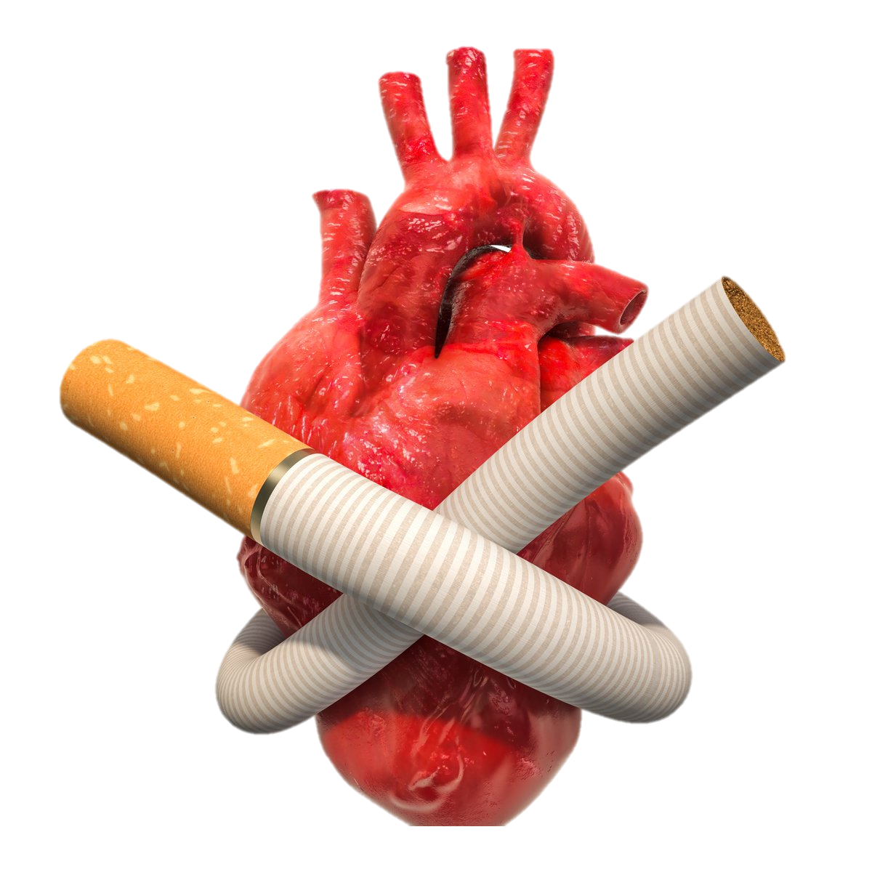
Сердце и сосуды
За сутки сердце курильщика делает около 10-15 тысяч лишних сокращений, повышая артериальное давлением в среднем на 10 мм.рт.ст. В результате спазма сосудов сердца снижается коронарный кровоток более чем на 40%.
У курящих чаще развивается артериальная гипертония, стенокардия, инфаркт миокарда, нарушение мозгового кровообращения, инсульт. Курение даже одной сигареты в день повышает риск развития ишемической болезни
сердца у мужчин на 48%, у женщин – на целых 57%, повышает риск развития мозгового инсульта на 25% у мужчин и на 31% у женщин.

Slide 9
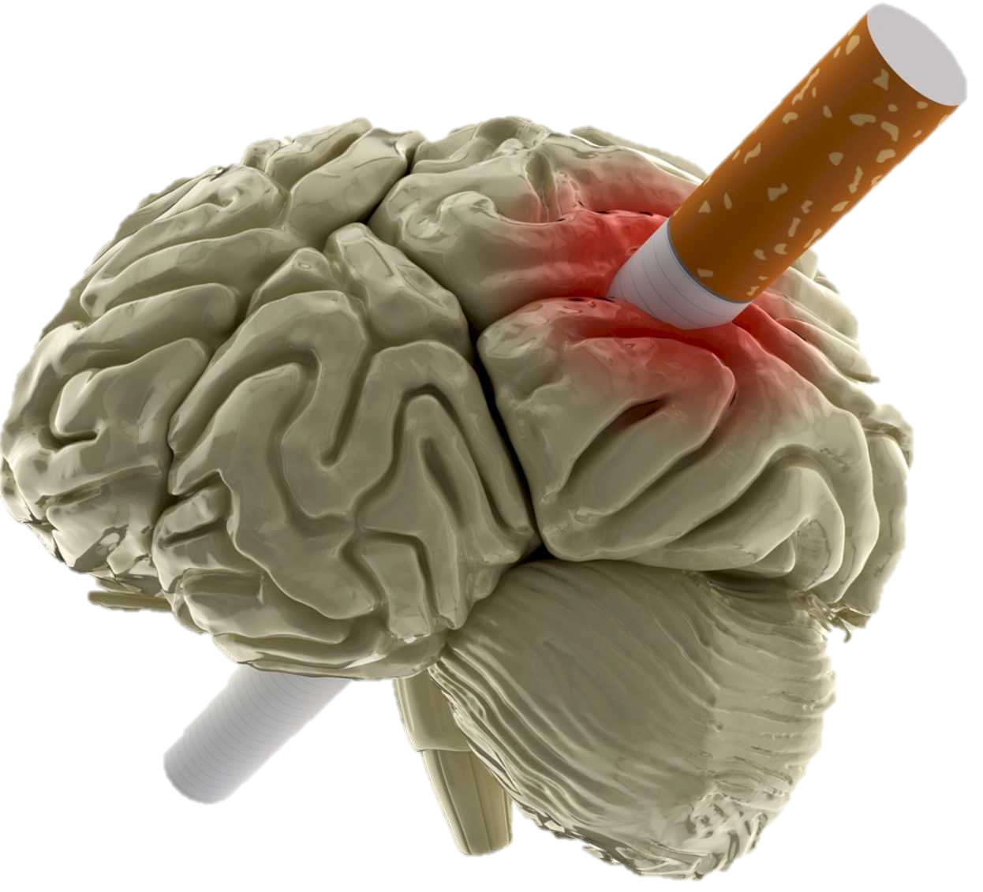
Мозг и нервная система
Часто появляются головные боли, головокружение, снижение работоспособности, ухудшение усвояемости нового, что особенно свойственно детям в курящих семьях. Почти всем курильщикам свойственны неустойчивость настроения, раздражительность, повышенная утомляемость.
У курильщиков с большим стажем и высокой интенсивностью курения вследствие накопления токсического влияния табакокурения повышается риск преходящих или стойких нарушений мозгового кровообращения (мозговой инсульт).

Slide 10
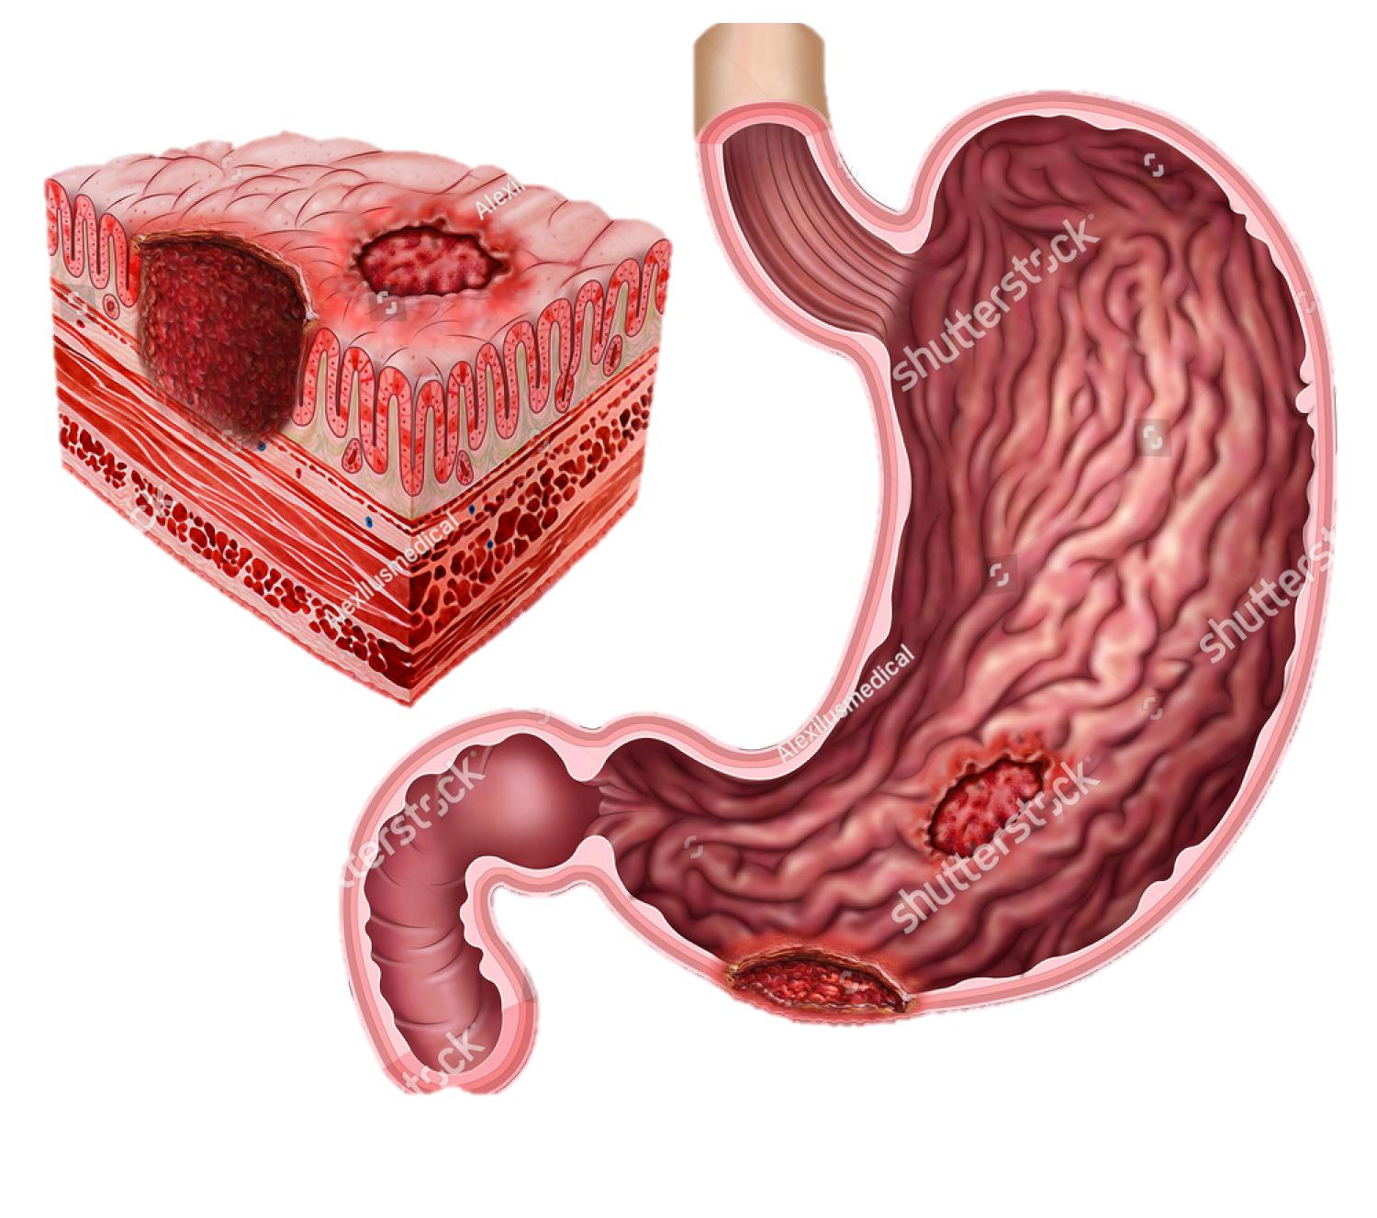
Желудочно-кишечный тракт
Попадание метаболитов табачного дыма (никотин, смолы) со слюной в пищевод, а затем в желудок приводит к развитию хронического воспаления, язвенной болезни, рака пищевода, желудка, печени, поджелудочной железы, дискинезии желчного пузыря. Следствием длительного и интенсивного курения нередко является также рак поджелудочной железы, желчного пузыря.
Вовлечение метаболитов табака во многие звенья обмена, нарушает экскрецию желез внутренней секреции, отягощает и провоцирует скрытые или начальные изменения, способствует нарушению функции эндокринных желез, способствует развитию сахарного диабета, рака щитовидной железы.

Slide 11
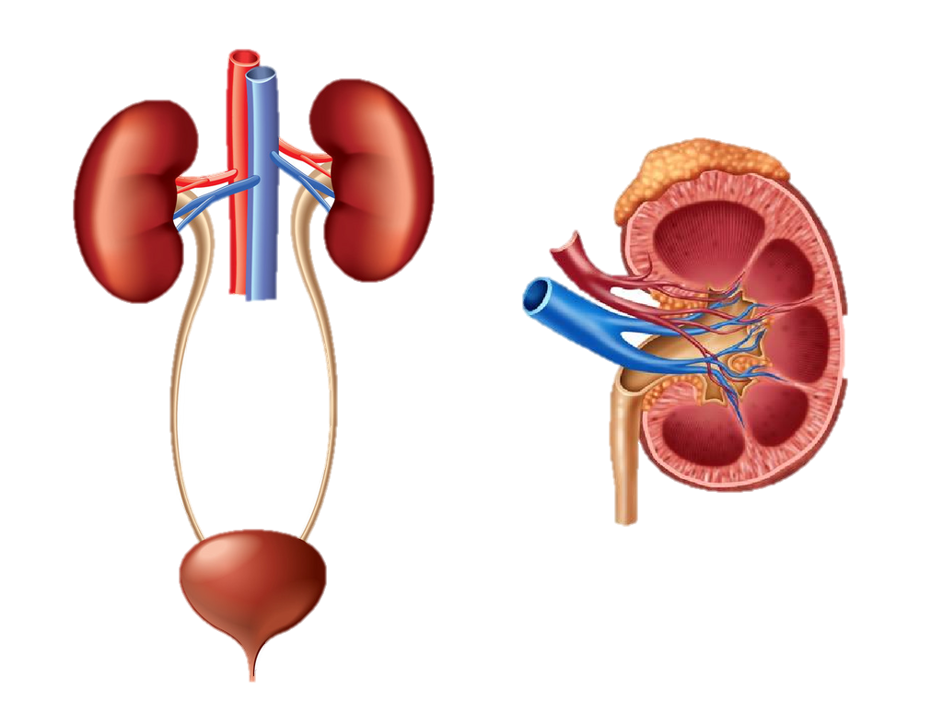
Мочеполовая система
Курение мужчин, особенно интенсивное и длительное, нередко является у них проблемой сексуальной жизни, увеличивает риск импотенции, встречаются и случаи мужского бесплодия, которые можно связать с курением.
Курение женщин часто приводит в нарушения детородной функции, которые проявляются в бесплодии, привычных выкидышах, патологии течения беременности и родов. Особенно это грозит женщинам, которые
продолжают курить во время беременности. К сожалению, обследования беременных показывает, что только немногие из них, решив стать матерью, бросают курить. Продолжение курения во время беременности очень негативно отражается на здоровье новорожденного, увеличивается риск мертворождения. Дети курящих матерей часто рождаются недоношенными, отстают в развитии, имеют низкую сопротивляемость инфекциям и другим заболеваниям.

Slide 12
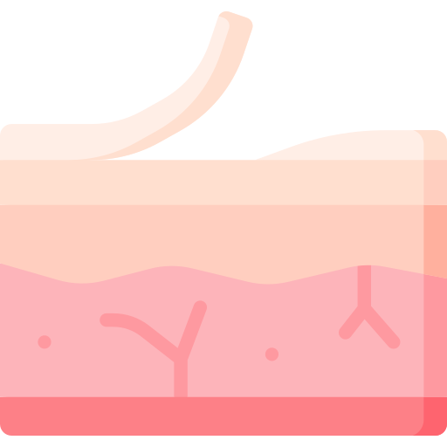
Кожа, зубы, внешний вид
Курящего человека можно сразу узнать из толпы. Цвет, тургор кожи, преждевременные морщины, склонность к сухости кожных покровов, желтые зубы, подверженные в большей степени, чем у некурящего, заболеванию кариесом, желтые пальцы рук свидетельствуют о хроническом отравлении организма продуктами табачного дыма. Голос становится нередко хриплым. Особенно это быстро становится заметным у молодых девушек. В последнее время даже появился термин "лицо курильщика". Характерный для курящего человека серый оттенок кожных покровов – проявление нарушения транспорта кислорода в тканях

Slide 13
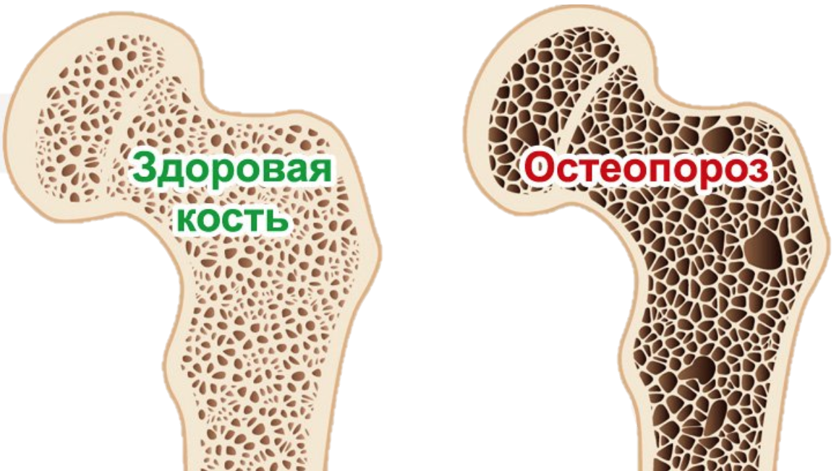
Костная система
Часто развивается остеопороз (потеря костной ткани, ломкость костей), особенно он опасен женщинам в постменопаузальный период.
Причина развития остеопороза у курящих связана с многогранным неблагоприятным влиянием компонентов табачного дыма: токсическое действие на остеокласты (клетки регенерации костной ткани), хроническая витаминная недостаточность, в первую очередь, недостаточность витамина Д, необходимого для всасывания солей кальция в кишечнике, нормального его обмена и проникновения в костную ткань и др. Нарушения питания, его несбалансированность по основным питательным веществам, нередко имеющееся у курящих, способствуют прогрессированию остеопороза.
Остеопороз значительной увеличивает риск переломов, особенно переломов шейки бедра у пожилых.

Slide 14
Влияние курения на прогноз жизни
Доказано, что среди населения России среднего возраста 36% общей смертности у мужчин и около 8% общей смертности у женщин обусловлено курением табака. Среди умерших от ишемической болезни сердца 41% смертей у мужчин и 7% смертей у женщин связано с курением. Среди умерших от мозгового инсульта количество смертей, связанных с курением составляет 21% у мужчин и 10% у женщин. Курильщицы теряют, по крайней мере, 10 лет жизни.
Многочисленные научные исследования ведущих мировых институтов свидетельствуют, что пассивное курение так же, как и активное, является фактором риска многих хронических заболеваний.
У некурящих людей, проживающих вместе с курильщиками, риск развития рака легких и болезней сердца вследствие пассивного курения возрастает на 30%, риск инсульта - на 82%.
У взрослых, страдающих от загрязнения воздуха табачным дымом дома и на работе, риск заболевания астмой на 40-60% выше, чем у тех, кто не подвержен пассивному курению.

Slide 15
Оценка сердечно-сосудистого риска по шкале SCORE
Если курящий человек пока еще не имеет хронических сердечно-сосудистых заболеваний (сердечно-сосудистых, сахарного диабета, хронических болезней почек), можно определить суммарный сердечно- сосудистый риск, т.е. риск смерти в ближайшие 10 лет.
Такая методика применяется при проведении диспансеризации взрослого населения. Для оценки сердечно-сосудистого риска используется разработанная шкала SCORE на основании следующих параметров, характеризующих основные факторы риска развития сердечно-сосудистых заболеваний: пола (мужской пол – фактор риска), возраста (40 лет и старше), уровней систолического артериального давления (САД≥140 – фактор риска), общего холестерина крови (≥5 ммоль/л - фактор риска), факта курения (фактор риска)

Slide 16
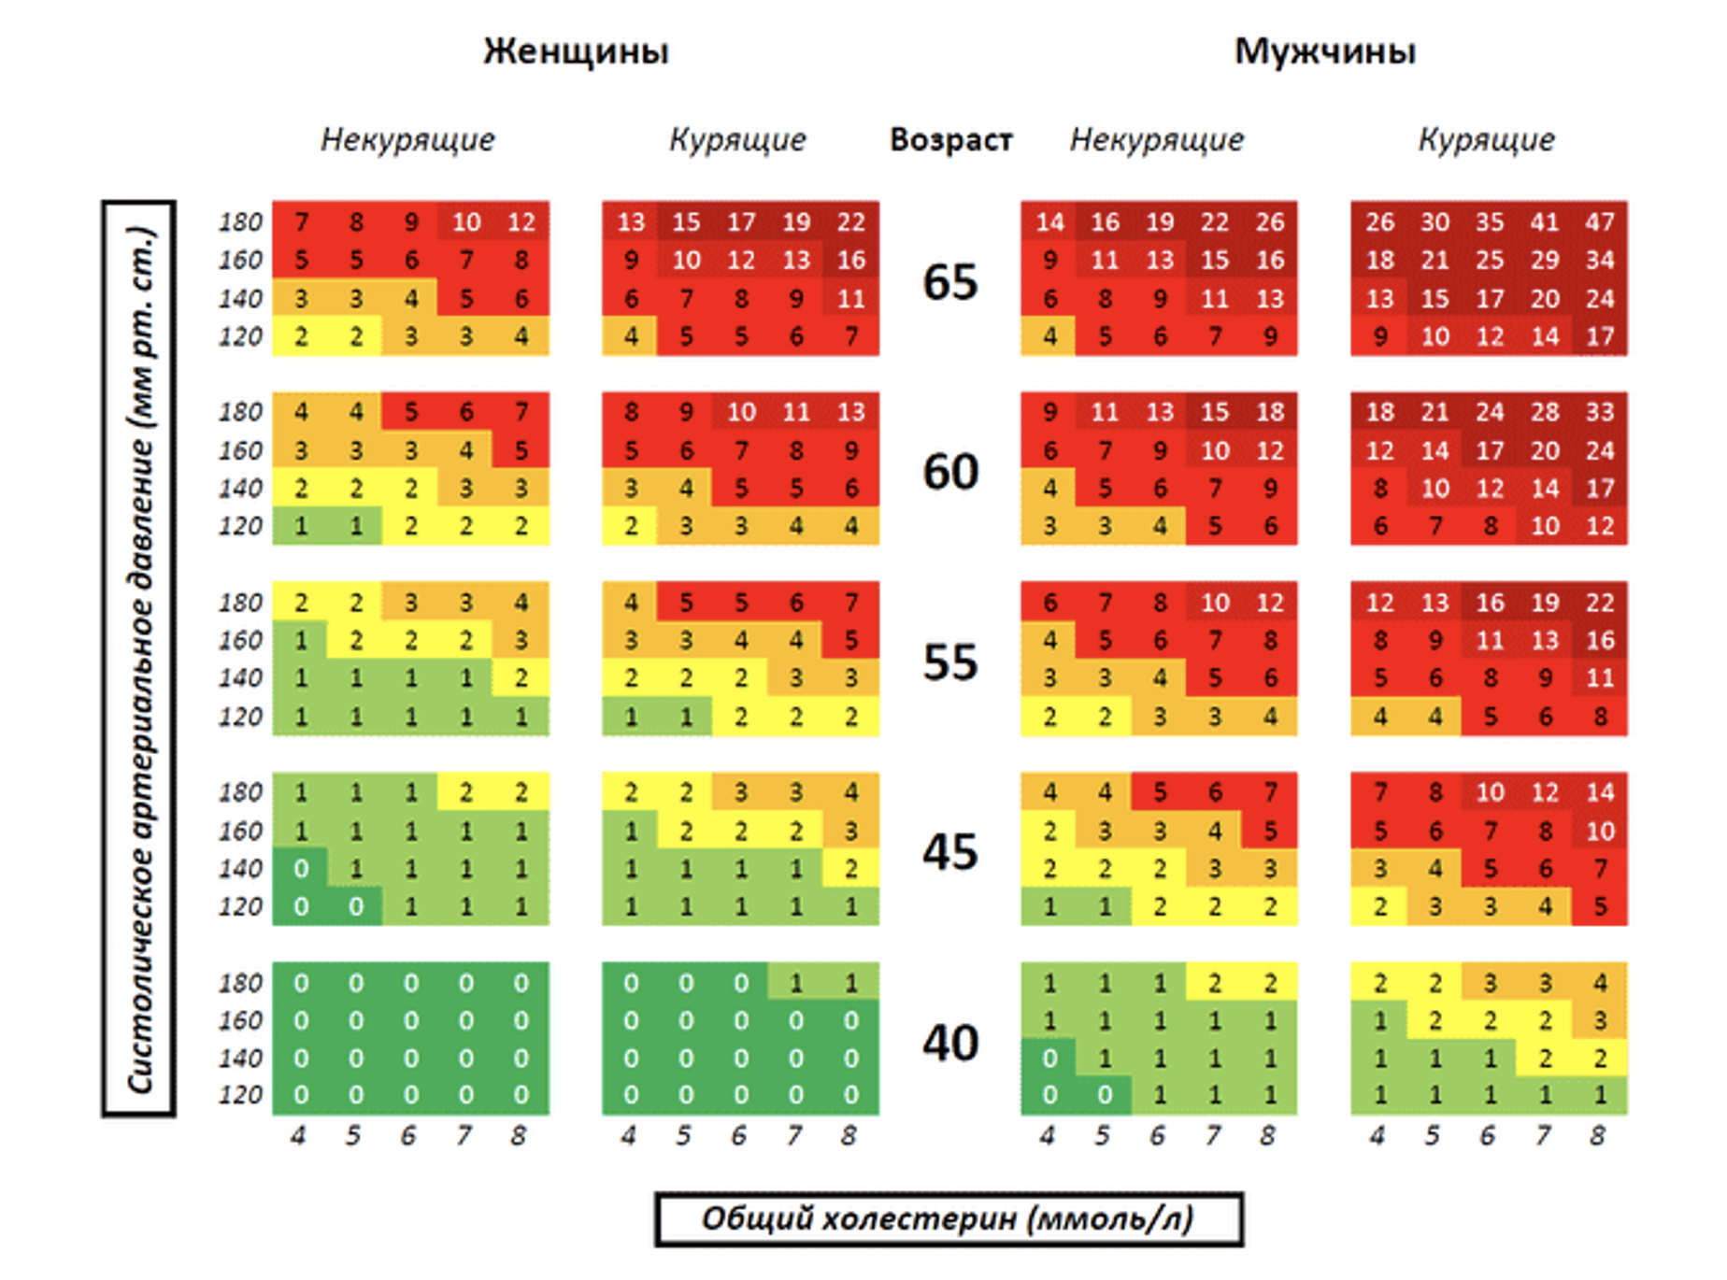
Шкала SCORE

Slide 17
Оценка риска развития хронической обструктивной болезни легких (ХОБЛ)
Опросник для выявления риска развития ХОБЛ у курильщика проводится по индексу курящего человека и индексу пачек-лет.
Индекс курящего человека (ИКЧ) = количество сигарет, выкуренных в день х 12 (число месяцев в году).
Если ИКЧ > 120, есть риск развития ХОБЛ;
Если ИКЧ > 140, риск развития ХОБЛ крайне высокий;
Если ИКЧ > 200 – это злостный курильщик, и в 70% имеет риск развития хронической обструктивной болезни легких (ХОБЛ).
Пример: курильщик с большим стажем выкуривает 12 сигарет в день. Умножаем это число на 12 месяцев в году и получаем ИКЧ = 144, т.е. крайне высокий риск развития ХОБЛ.
Индекс пачек-лет (ИПЛ) = Количество сигарет, выкуренных в день умноженное на стаж курения : 20 (количество сигарет в пачке)
ИПЛ > 15 – высокий риск развития ХОБЛ. В приведенном примере
ИПЛ = 12 х 30/20 = 18, т.е. крайне высокий риск развития ХОБЛ.

Slide 18

Законодательная база по борьбе с табаком и по оказанию медицинской помощи, направленной на прекращение потребления табака и других никотинсодержащих (НС) продуктов
С 2013 года в России действует Федеральный закон (от 23.02.2013)
№ 15-ФЗ "Об охране здоровья граждан от воздействия окружающего табачного дыма и последствий потребления табака".
В 2020 г. в закон внесены поправки в связи с широким распространением электронных средств доставки никотина (ЭДСН) и некурительных продуктов с содержанием никотина (Федеральный закон от 31.07.2020 N 303-ФЗ «Об охране здоровья граждан от воздействия окружающего табачного дыма, последствий потребления табака или потребления никотинсодержащей продукции».

Slide 19
Установлен комплекс мер по охране здоровья граждан в целях предупреждения возникновения заболеваний, связанных с воздействием табачного дыма:
Запрет курения табака, потребления НС продукции или использования кальянов на отдельных территориях, в помещениях и на объектах;
Ценовые и налоговые меры, направленные на сокращение спроса на табачные изделия или НС продукции;
Регулирование состава табачных изделий или НС продукции, установление требований к упаковке и маркировке табачных изделий или НС продукции;
Просвещение населения и информирование его о вреде потребления табака или потребления НС продукции;

Slide 20
Установлен комплекс мер по охране здоровья граждан в целях предупреждения возникновения заболеваний, связанных с воздействием табачного дыма:
Установление запрета рекламы табака, табачных изделий или НС продукции, устройств для потребления НС продукции, кальянов, стимулирования продажи, спонсорства табака или НС продукции;
Оказание гражданам медицинской помощи, направленной на прекращение потребления табака или потребления НС продукции, лечение табачной (никотиновой) зависимости, последствий потребления табака или потребления НС продукции;
Предотвращение незаконной торговли табачной продукцией, табачными изделиями или НС продукции;
Ограничение торговли табачной продукцией, табачными изделиями
или НС продукции, кальянами, устройствами для потребления НС продукции;
Запрет продажи несовершеннолетним табачной продукции и НС продукции, кальянов и устройств для их потребления, запрет потребления табака или НС несовершеннолетними, запрет вовлечения детей в процесс потребления табака или НС продукции.

Slide 21
Медицинская помощь
Оказание медицинской помощи, направленной на прекращение потребления табака или НС продукции, лечение табачной зависимости и ее последствий регулируется статьей 17 Федерального закона №15-ФЗ от 23.02.2013 (в редакции закона №303-ФЗ от 31.07.2020).
Согласно Закону, лицам, потребляющим табак или НС продукцию, и обратившимся в медицинские организации, оказывается медицинская помощь в прекращении потребления табака или НС продукции, лечение табачной (никотиновой) зависимости и ее последствий.

Slide 22
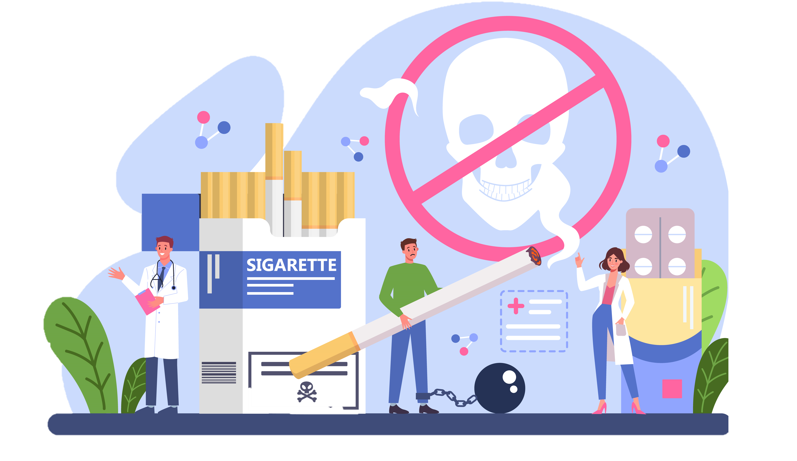
Медицинская помощь
Согласно Закону, лицам, потребляющим табак или НС продукцию, и обратившимся в медицинские организации, оказывается медицинская помощь в прекращении потребления табака или НС продукции, лечение табачной (никотиновой) зависимости и ее последствий.
Оказание гражданам медицинской помощи в прекращении потребления табака или НС продукции проводится в соответствии с программой государственных гарантий бесплатного оказания гражданам медицинской помощи, на основе стандартов медицинской помощи и в соответствии с порядком оказания медицинской помощи.
Каждый лечащий врач обязан дать пациенту, независимо от причины обращения, рекомендации о прекращении потребления табака или НС продукции и предоставить необходимую информацию о медицинской помощи, которая может быть оказана.

Slide 23
Медицинская помощь
С 1 сентября 2021 г. вступил в силу приказ Минздрава России от 26 февраля 2021г. №140н «Об утверждении Порядка оказания медицинской помощи взрослому населению по прекращению потребления табака или никотинсодержащей (НС) продукции, лечению табачной (никотиновой) зависимости, последствий потребления табака или НС продукции». Порядок предусматривает организацию Кабинета медицинской помощи по отказу от табака и никотина в медицинских организациях с численностью обслуживаемого населения не менее 20 тыс. человек
Мероприятия по совершенствованию помощи, направленной на отказ от потребления табака или НС продукции, включают, в том числе, углубленное профилактическое консультирование – индивидуальное и групповое (школа пациента).

Slide 24
Спасибо!

